Slide 1
Abordarea pacienȚilor Și a aparȚinǍtorilor cu manifestǍri agresive
As.med pr. MUNTEANU LUMINITA TEODORA

Slide 2
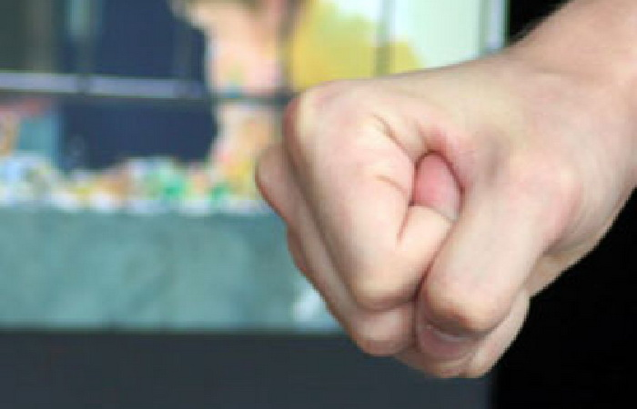
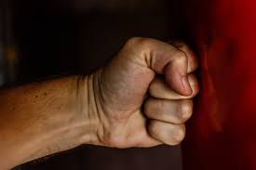
preambul
Amenințările și agresiunile împotriva profesioniștilor sanitari sunt din ce în ce mai comune. Cunoaşterea si respectarea unor protocoale de urmat în asemenea situații pot duce la evitarea lor.
Numai cu ajutorul măsurilor de siguranță, a protocoalelor de intervenție,a strategiilor verbale și regulilor bazice de negociere în situații tensionate, profesioniștii sanitari pot ieși din situațiile periculoase fara a fi victimele acestora.
Când un profesionist cunoaște ceea ce se poate face, în loc să se simtă depășit de situație, poate găsi o alternativă și să redirecționeze situația astfel încât să nu degenereze intr-un conflict.

Slide 3
SĂ ŞTIM SĂ NE PROTEJĂM!
Cheia unui sistem de autoprotecție eficace a personalului sanitar este ca profesionistul sanitar să se protejeze pe sine, protejând în același timp pacientul sau aparținătorul care îl agresează, restul echipei medicale, terții și mediul de lucru.
Prin stabilirea unui protocol specific de acțiune în instituțiile de sănătate, se intenționează îmbunătățirea condițiilor de sănătate și siguranță ale lucrătorilor care își desfășoară activitatea profesională în instituția respective.

Slide 4
Definiții pe tipuri de agresiune
– Agresiune verbală: folosirea amenințărilor verbale, intimidarea unei alte persoane sau a unui grup, care poate provoca daune psihologice.
– Agresiunea fizică: folosirea forței fizice împotriva unei alte persoane sau a unui grup care provoacă daune fizice. Acestea includ lovituri, pumni, șuturi, aruncări, împingeri, îmbrânceli, mușcături și ciupituri
– Agresiunea psihică: folosirea deliberată a puterii sau a amenințărilor de recurgere la forța fizică împotriva unei alte persoane sau a unui grup, care poate dăuna dezvoltării fizice, mentale, spirituale, morale sau sociale. Aceasta include abuzul verbal, intimidarea, hărțuirea și amenințările.

Slide 5
Semne premonitorii ale comportamentului tensionat și posibil violent
Privirea modificată :
- Privirea devine fixă, insistentă, tot mai sumbră
- Dilatarea pupilelor (midriază)
- Privire distrasă, absentă sau confuză poate traduce halucinații sau o stare de dezorientare
- Privire fixată și deplasată spațial, crează sentimentul că ceva se întâmplă, ceva se pregătește

Slide 6
2. Tensiune comportamentală
- Maxilare încleștate, dinții strânși, scrâșnete (bruxism), sunete mârâite, mormăieli
- Pumni încleștați, mâini frământate
-Faţa îmbujorată, transpirată
- Corp transpirat
Mișcări dezordonate sau ritmice, rapide, ale membrelor (mâinilor și picioarelor)
- Picioare rigide, ușor depărtate, eventual flectate
- Respirația scurtă, agitată, cu nările dilatate poate avertiza asupra unui atac iminent
3. Opoziționism pe durata interviului (anamnezei, conversației ...)
- Răspunsuri laconice, limitate la « da », « nu », « nu stiu »
- Refuzul de a răspunde : « nu vreau să-ți spun », « nu-i treaba ta », « nu ești tu tatăl meu » etc.

Slide 7
Informarea, înțelegerea, educația continuă, flexibilitatea, disponibilitatea de a observa și analiza ne pot fi aliați în a dobândi control asupra noastră și asupra unor situații care ne provoacă limitele și abilitățile.

Slide 8
Pentru a putea identifica cea mai potrivită atitudine față de un comportament agresiv al pacientului, este util să facem o analiză pentru a vedea care este problema care a generat comportamentul

Slide 9
REPERE
Este o problemă medicală a pacientului?
Poate că reacția este un simptom al unei afecțiuni medicale care trebuie tratată fără a pune în pericol personalul medical sau alți pacienți.
Este o consecință a lipsei de resurse?
Poate că pacientul a trebuit să aștepte mai multe ore înainte să fie consultat/internat, nu au fost disponibile resurse importante, comunicarea din partea personalului care a făcut internarea a fost neclară sau insuficientă; toate acestea sunt aspecte care pot deteriora dispoziția sau comportamentul pacientului sau nemulţumirea aparţinătorilor.

Slide 10
REPERE
Este lipsa de personal și presiunea timpului?
Când medicul și asistentul medical trebuie să se ocupe de foarte mulți pacienți, comunicarea poate fi perturbată.
Este o problemă legată de experiențele, educația sau personalitatea pacientului?
Uneori experiențele neplăcute modelează așteptări și comportamente menite să prevină ca persoana să se mai confrunte cu aceiași problemă sau pot exista tendințe severe la nivel de personalitate de a impune propriul punct de vedere într-o manieră agresivă.

Slide 11
recomandǍri pentru Examinarea unui pacient potențial violent
• Cere personalului de pază să perchiziționeze pacientul și să îndepărteze eventualele arme
• E indicata prezenţa personalului de pază în camera de examinare sau în faţa acesteia
• Utilizează o cameră de examinare cu două uși
• Menține o distanţă faţă de pacient de 4 ori mai mare decât în mod normal
• Îndepărtează accesoriile personale ce pot fi utilizate că arme
• Niciodată nu te apropia de pacient prin spatele lui!

Slide 12
Cum gestionam comportamentul unui pacient/APARȚINǍTOR agresiv
Este nevoie de:
GRIJĂ
EVALUARE RAȚIONALĂ
AUTOCONTROL

Slide 13

Rămâneți calm, ascultați ce are de spus pacientul, adresați întrebări deschise (care să invite la un răspuns elaborat)

Slide 14
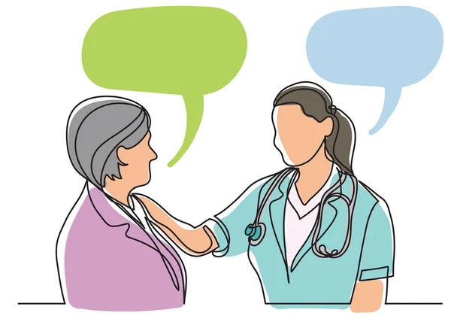
Liniștiți-l /asigurați-i confortul și validați-i nemulțumirile.
Oferiți-i oportunitatea de a spune despre ceea ce l-a deranjat și evaluați dacă este ceva ce poate fi rezolvat/reparat

Slide 15
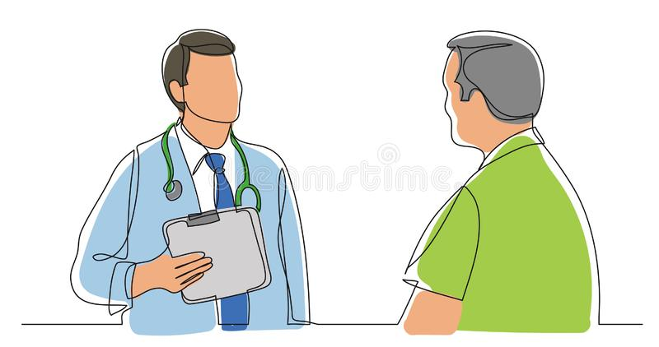
Mențineți contactul vizual (dar nu insistent!) și evaluați contextul în care sunteți
Mențineți o distanță adecvată față de pacient, evitând să vă așezați în colțul încăperii

Slide 16
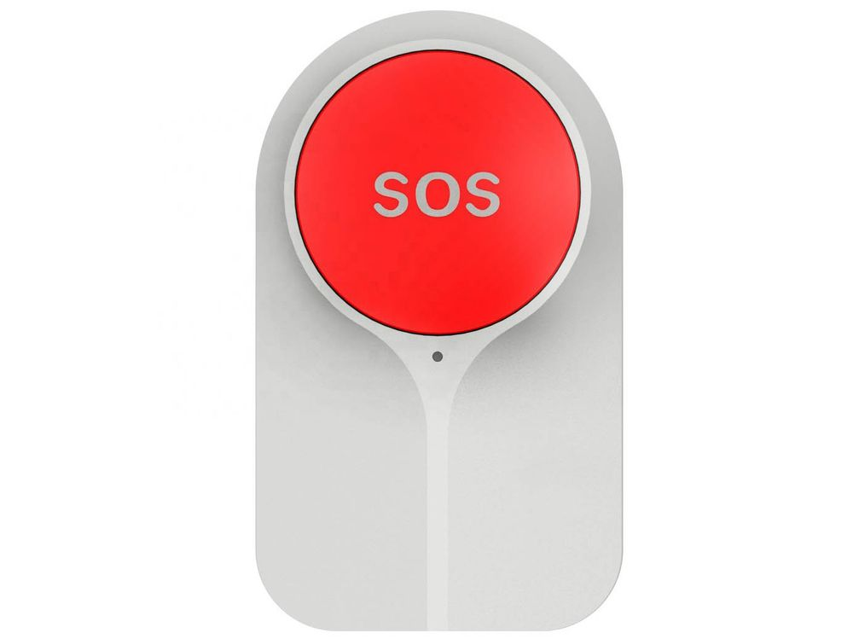
Căutaţi o cale cât mai ușoară de a ieși din încăpere în cazul în care situaţia scapă de sub control.
Dacă pacientul are un obiect ascuțit sau periculos rugați-l să îl pună pe podea, nu îi cereți să vi-l dea
Atunci când există, folosiți butonul de panică sau consemnul convenit cu colegii pentru a chema ajutor

Slide 17

Când evaluați că situația vă depășește resursele, părăsiți camera și chemați paza și/sau poliția
Dacă este posibil, duceți pacientul agresiv într-o zonă izolată, departe de alți pacienți sau vizitatori
Acordați îngrijirile medicale necesare după ce toate persoanele implicate sunt în siguranță

Slide 18
Managementul pacientului AGITAT SI violent
Începe cu încercarea de a controla verbal situația.
Personalul trebuie să evite să se pună în pericol și să comunice intotdeauana preocuparea pentru binele pacientului.
Accentul se pune în general pe strategiile verbale.

Slide 19
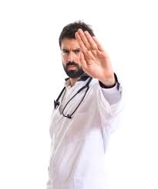
Managementul verbal
Evitați confruntarea directă, dar impuneți limite
Subliniați consecințele comportamentului violent.
Empatizaţi cu problemele pacientului și implicați și alţi membri ai personalului

Slide 20
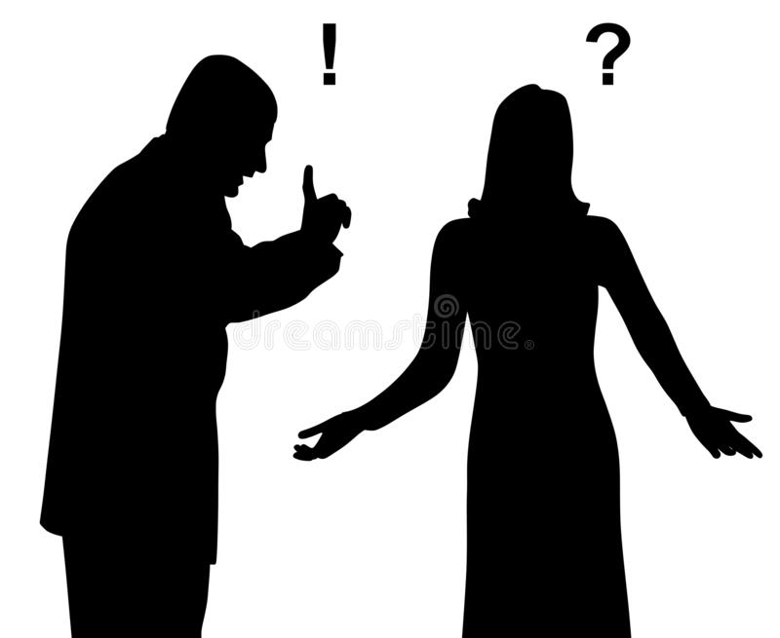
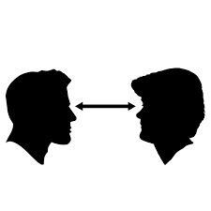
Subliniați faptul că tot personalul vrea să-i ajute.
Fiți atenți la limbajul corpului. Pot fi percepute ca amenințătoare sau provocatoare:
-brațele încrucișate,
-mâinile la spate,
-postura de aplecat înainte,
-contactul vizual intens sau prelungit

Slide 21
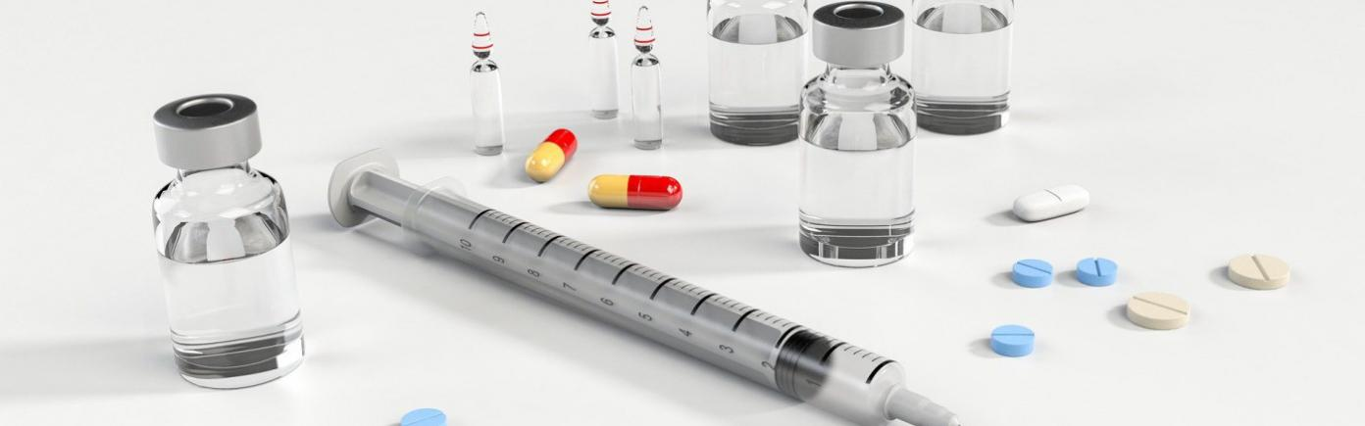
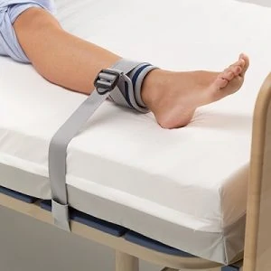

Nu trebuie neglijată posibilitatea existenţei unor afecțiuni medicale care să cauzeze sau să potențeze comportamentul violent.
Medicația se utilizează când controlul verbal e incomplet sau a eșuat.
Uneori poate fi utilă asocierea dintre imobilizarea fizică și medicație.
Când se utilizează imobilizarea fizică, este obligatorie consemnarea în fişa pacientului a motivelor ce au dus la această decizie.

Slide 22
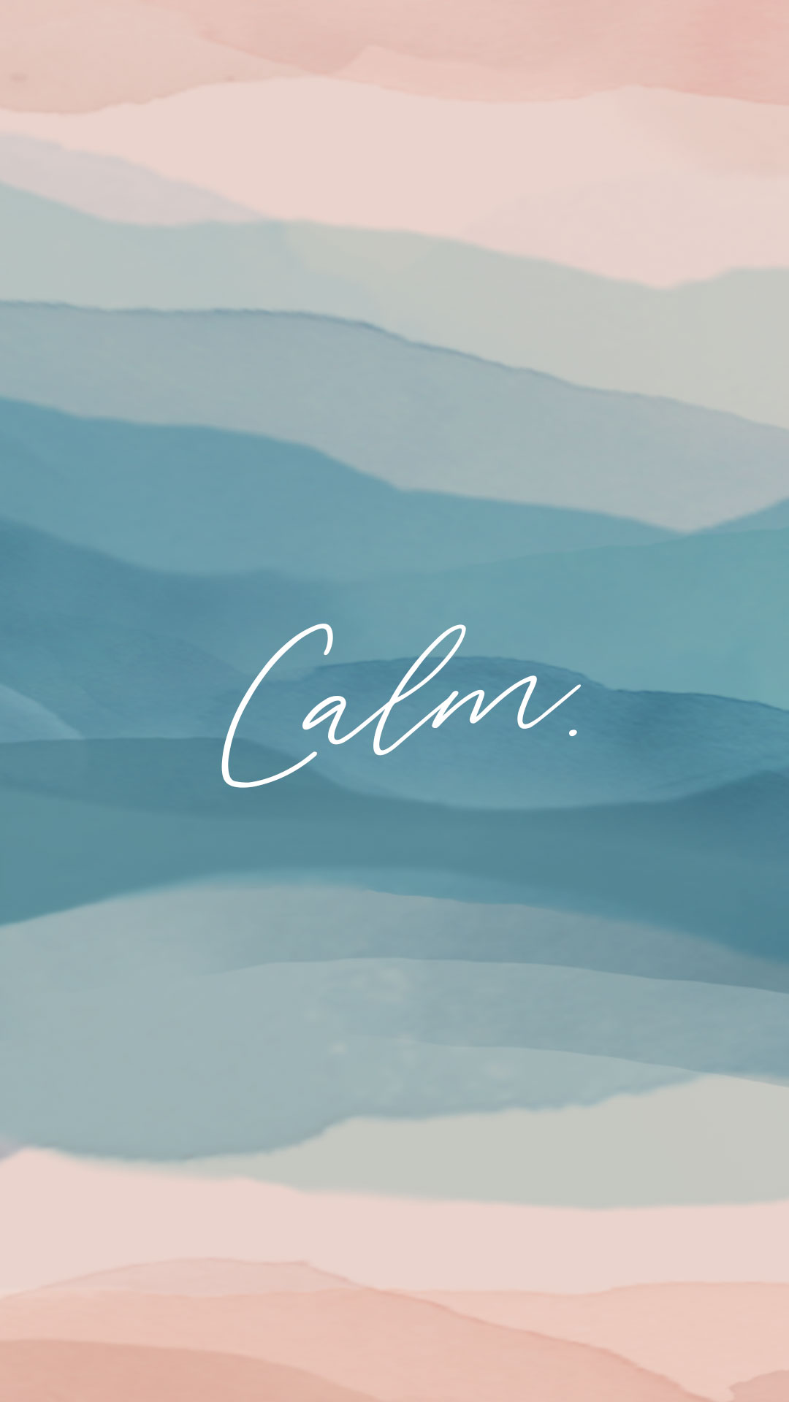

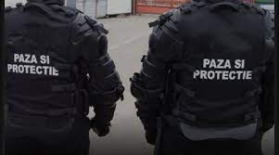
Rămâneți calm
Nu vă întoarceţi cu spatele la pacientul agresiv
Când evaluați că situația vă depășește resursele, părăsiți camera și chemați paza

Slide 23



DESCALADAREA CONFLICTULUI ȘI ASIGURAREA UNUI CLIMAT CALM REPREZINTĂ SOLUŢIONAREA CU SUCCES A SITUAŢIEI
SURSE INFORMATII: https://www.atitimisoara.ro/content/ghiduri/2008/12%20Ghid%20de%20abordare%20a%20pacientului%20agresiv%20si%20violent%20in%20urgenta.pdf
https://medijobs.ro/blog/ghid-de-abordare-a-pacientului-agresiv-si-violent-in-upu

